Slide 1
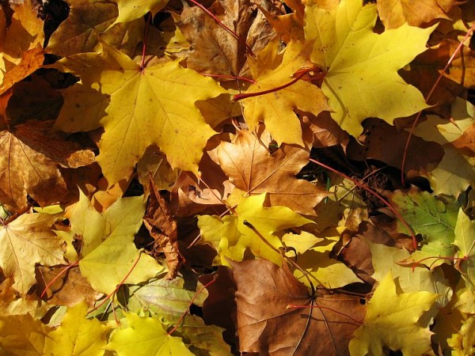
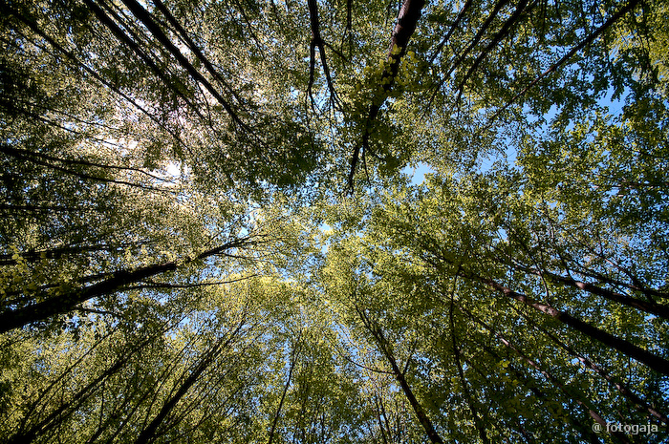
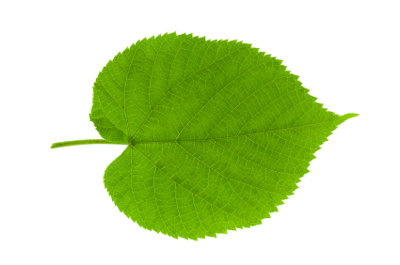
LIST

Slide 2
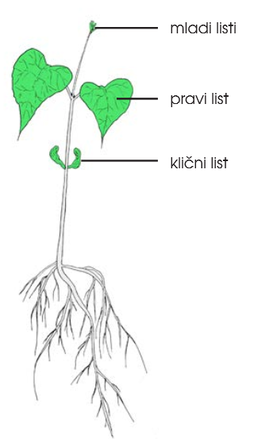
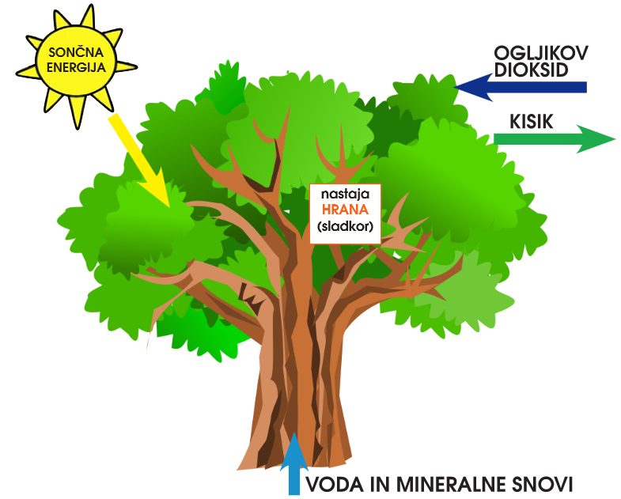
V LISTIH POTEKA FOTOSINTEZA
Iz kalečega semena, se najprej prikažejo KORENINE, nato pa STEBLO in LISTI.
Poganjek raste navzgor, da se listi čim prej usmerijo k svetlobi.
Zeleni listi na svetlobi izdelujejo sladkor v procesu fotosinteze.

Slide 3
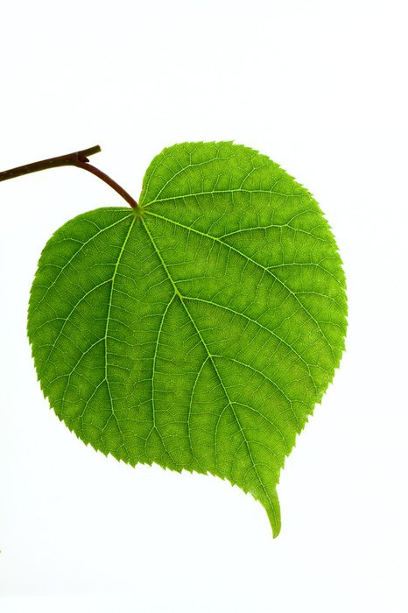
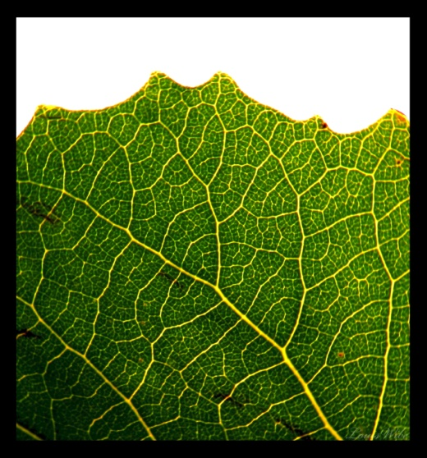
V LISTIH POTEKA FOTOSINTEZA
Da poteka fotosinteza v listih, morajo biti listi:
ZELENI
PLOŠČATI
TANKI
PREPREDENI Z ŽILAMI

Slide 4
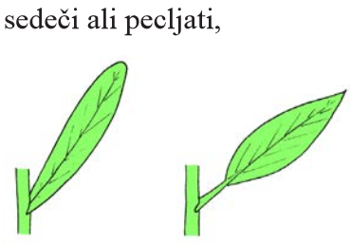
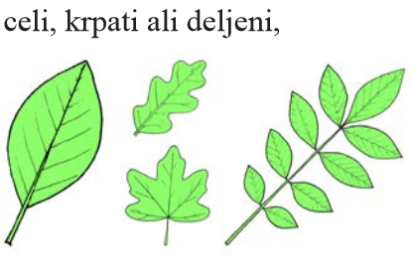
LISTI SO RAZLIČNI
Listi so različnih oblik in velikosti.
Pri prepoznavanju lista je pomembna oblika listne ploskve in listnega roba ali ožiljenost.
Ne pozabimo pa, da vsi zeleni listi opravljajo enake naloge, ne glede na svoj videz.

Slide 5
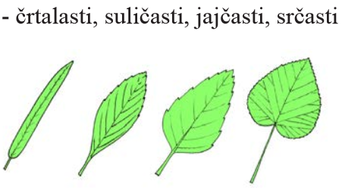
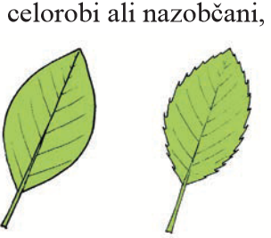
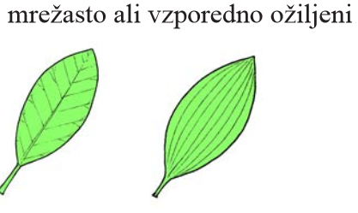
LISTI SO RAZLIČNI

Slide 6
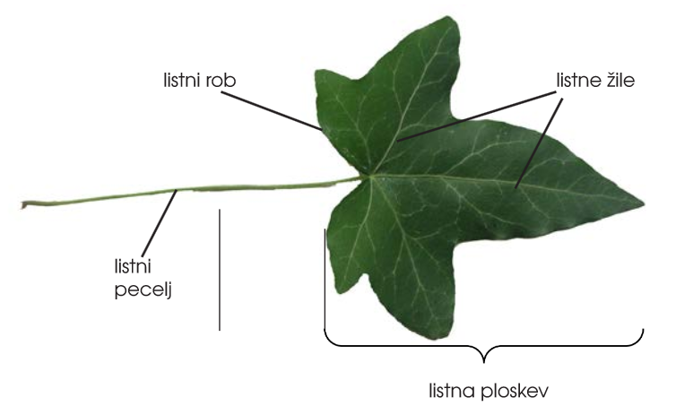
ZUNANJA ZGRADBA LISTA
Opišimo in narišimo list navadnega bršljana.

Slide 7
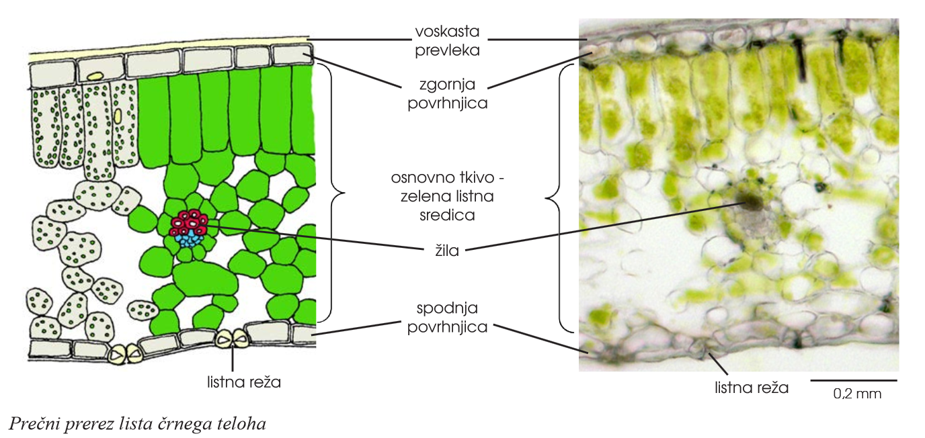
NOTRANJA ZGRADBA LISTA
Kaj pa je v notranjosti lista? Kako je videti njegova notranja zgradba? To najlažje vidimo, če si pod mikroskopom ogledamo prerez lista.
STEBRIČASTO TKIVO
GOBASTO TKIVO

Slide 8
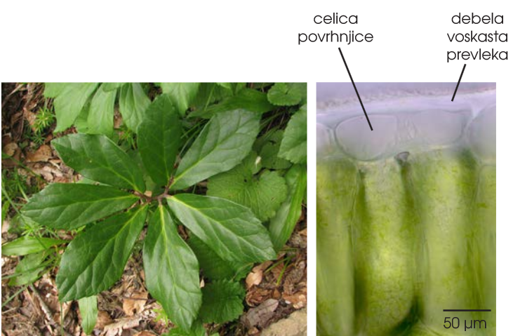
LIST PREKRIVA POVRHNJICA
Ščiti notranjost lista pred zunanjimi vplivi.
Voskasta prevleka varuje rastlino pred izsušitvijo, drugače bi se listi na zraku hitro posušili.

Slide 9
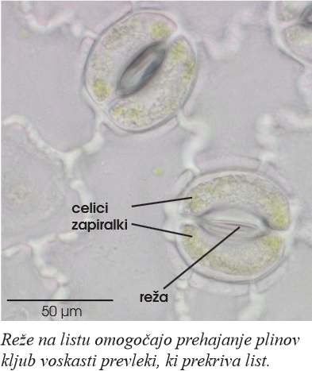
LISTNE REŽE V POVRHNJICI
List mora biti zaščiten pred izsuševanjem in hkrati dovolj prezračen. To omogočajo listne reže v povrhnjici lista, ki se odpirajo in zapirajo glede na razmere v okolju in potrebe rastline.
Ko so odprte, skoznje prehajajo plini (v list in iz njega), hkrati pa iz rastline uhajajo vodni hlapi.

Slide 10
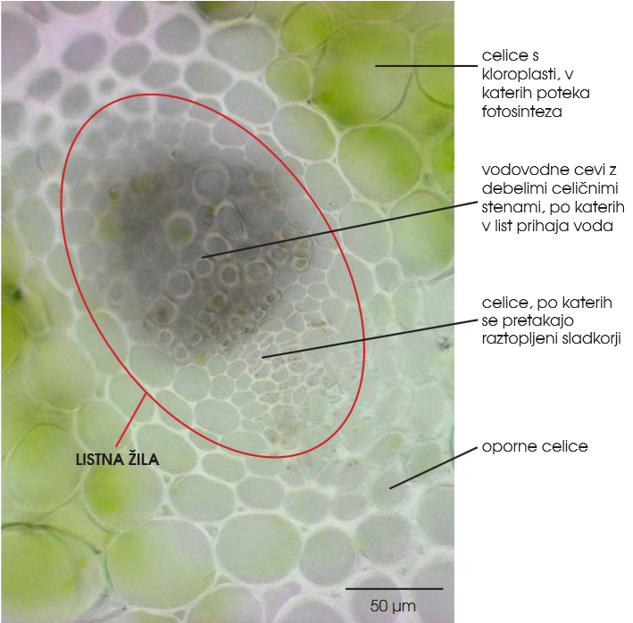
Listna žila
Žile iz lista se namreč nadaljujejo v
žile stebla in korenin.

Slide 11
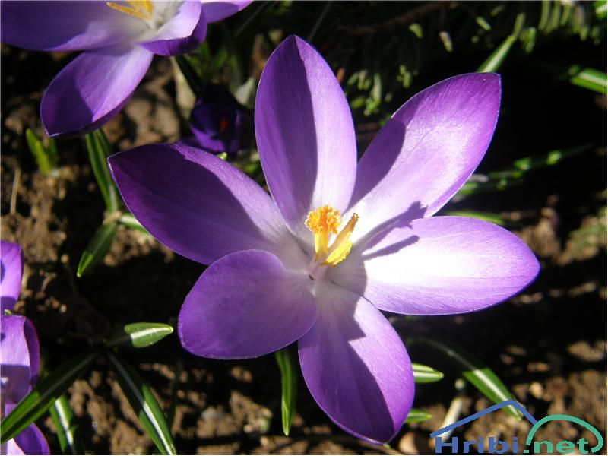
LISTI S POSEBNIMI NALOGAMI
Listi v rastlini ne vršijo le FOTOSINTEZE, temveč prevzemajo druge pomembne naloge. Imenujemo jih PREOBRAŽENI LISTI. To so lahko:
VENČNI, ČAŠNI LISTI, ki ne opravljajo fotosinteze, temveč so udeleženi pri razmnoževanju rastlin.

Slide 12
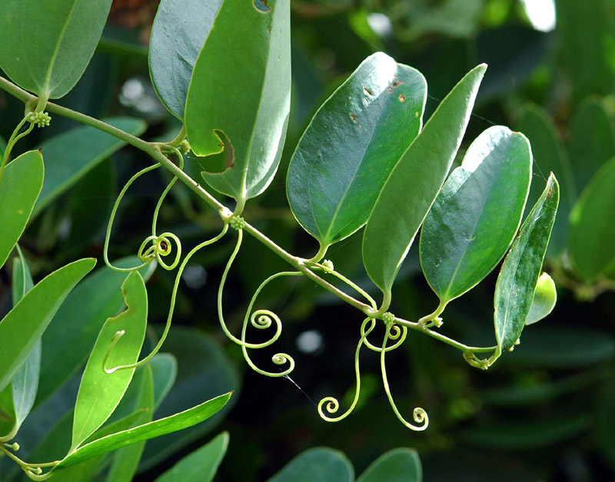
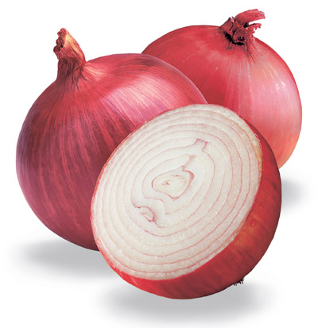
LISTI S POSEBNIMI NALOGAMI
LISTNE VITICE, pomagajo rastlinam pri vzpenjanju in pritrjanju (grah).
Nekateri listi so MESNATI in
ODEBELJENI, saj se kopičijo rezervne
hranilne snovi (čebula).

Slide 13
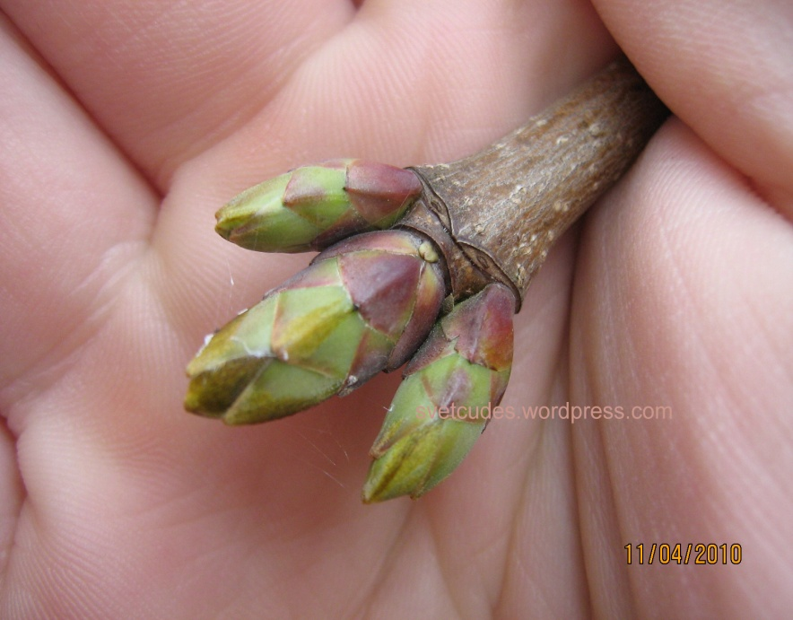
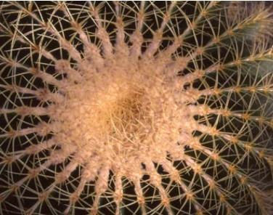
LISTI S POSEBNIMI NALOGAMI
Popki rastlin so zaščiteni z USNJATIMI LUSKOLISTI, pred mrazom.
Listi kaktusov so spremenjeni v
LISTNE TRNE. Ne izgubijo veliko vode in jih
varujejo pred rastlinojedci.

Slide 14
Odgovori na vprašanja (odgovore zapiši v zvezek)
1. Naštej glavne naloge zelenega lista!
2. Kateri so osnovni deli lista?
3. Primerjaj list lipe in trave!
4. Kakšen je pomen listnih rež?
5. Napiši tri rastline, ki imajo enostavne liste, tri rastline, ki imajo deljene liste in tri rastline, ki imajo sestavljene liste!

